Slide 1
Муниципальное бюджетное дошкольное образовательное учреждение «Детский сад № 39»
Оптимизация рабочего пространства
заведующего МБДОУ № 39
Паспорт лин-проекта

Slide 2
Обоснование выбора
Основные потери неэффективного рабочего места:
1. Длительное время поиска необходимой информации и документов;
2. Нерациональная расстановка оргтехники, офисных предметов и мебели на рабочем месте;
3. Отсутствие (иногда) необходимых канцелярских принадлежностей

Slide 3
Цель лин-проекта :Сокращение потери времени на поисК информации и документации
Задачи:
освободить рабочее пространство от второстепенных документов;
Поддерживать эффективное рабочее окружение;
Обеспечить новый уровень управления документооборотом.

Slide 4
В ходе реализации лин-проекта «оптимизация рабочего пространства заведующего МБДОУ № 39 будут достигнуты результаты: 1.разработаны стандарты контроля и поддержания в порядке рабочего окружения; 2.достигнута высокая организации работы эффективность с документооборотом; 3. произошло значительное сокращение времени на поиски необходимых документов в компьютере, папок в шкафах; 4. улучшилось качество работы оргтехники.

Slide 5
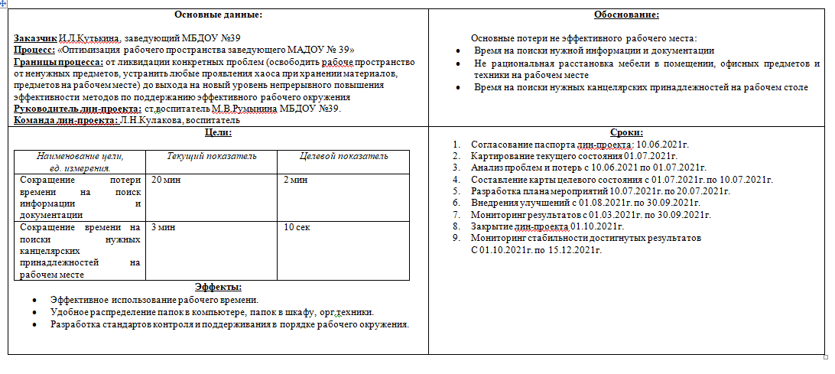

Slide 6
Спасибо за внимание
.

